Slide 1

«Здравствуй, Масленица!»
Муниципальное казенное общеобразовательное учреждение средняя общеобразовательная школа № 6
имени Героя России Шерстянникова Андрея Николаевича Усть- Кутского муниципального образования
(отчет о проведенной неделе для детей с ограниченными возможностями здоровья)
Учитель:
Шехуцкая Т.А.
2022 г.

Slide 2
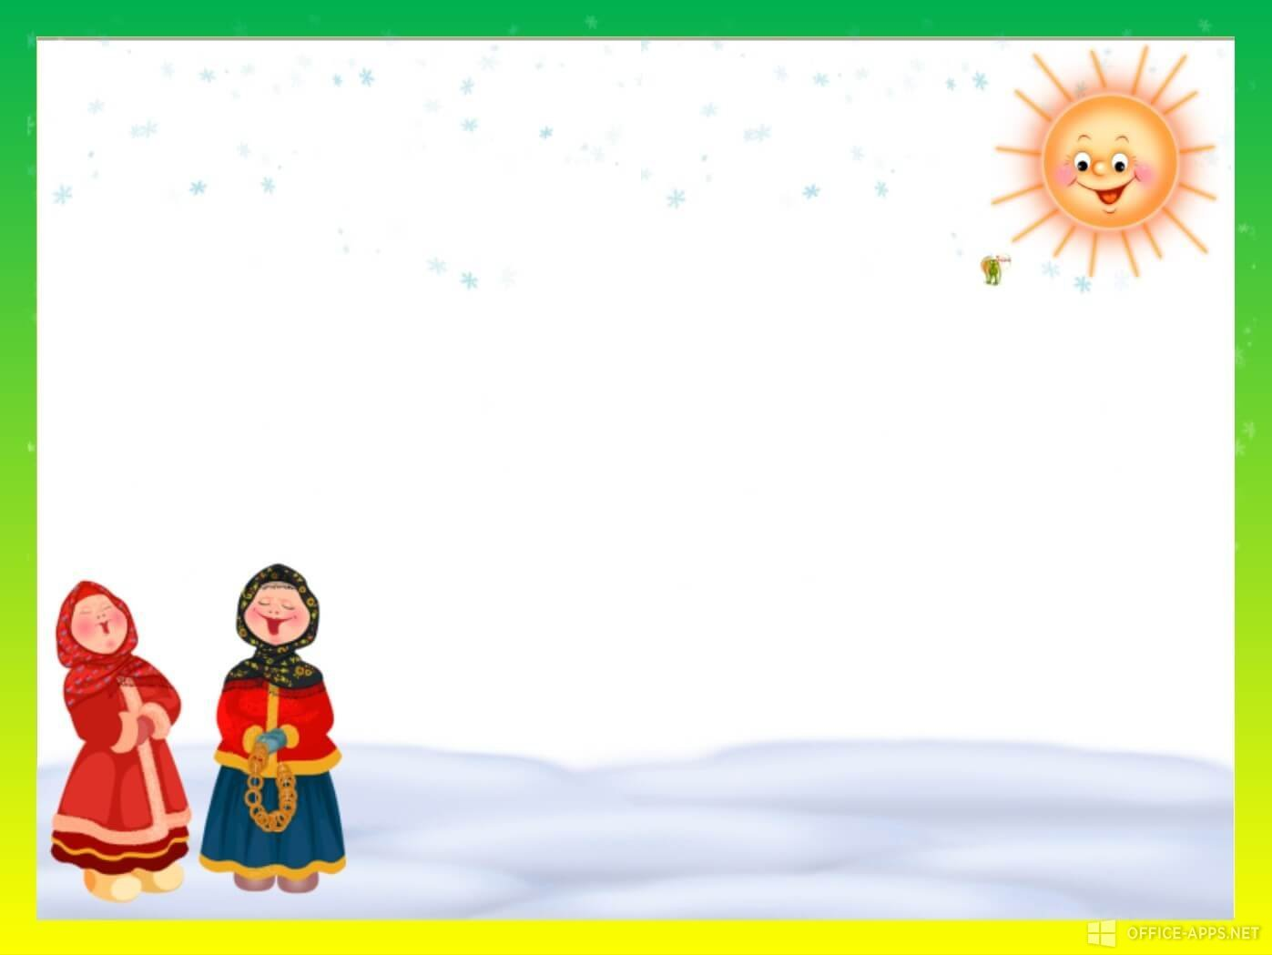
Цель: познакомить обучающихся с ОВЗ с историей празднования Масленицы, приобщить детей к духовным ценностям наших предков.
Задачи:
- учить понимать традиции русского народа, обобщить знания о праздновании Масленицы;
- расширять словарный запас обучающихся, тренировать умение разгадывать загадки;
- развивать память, внимание, ловкость, смекалку;
- воспитывать патриотизм, основанный на уважении к нашим обычаям и традициям.
.

Slide 3
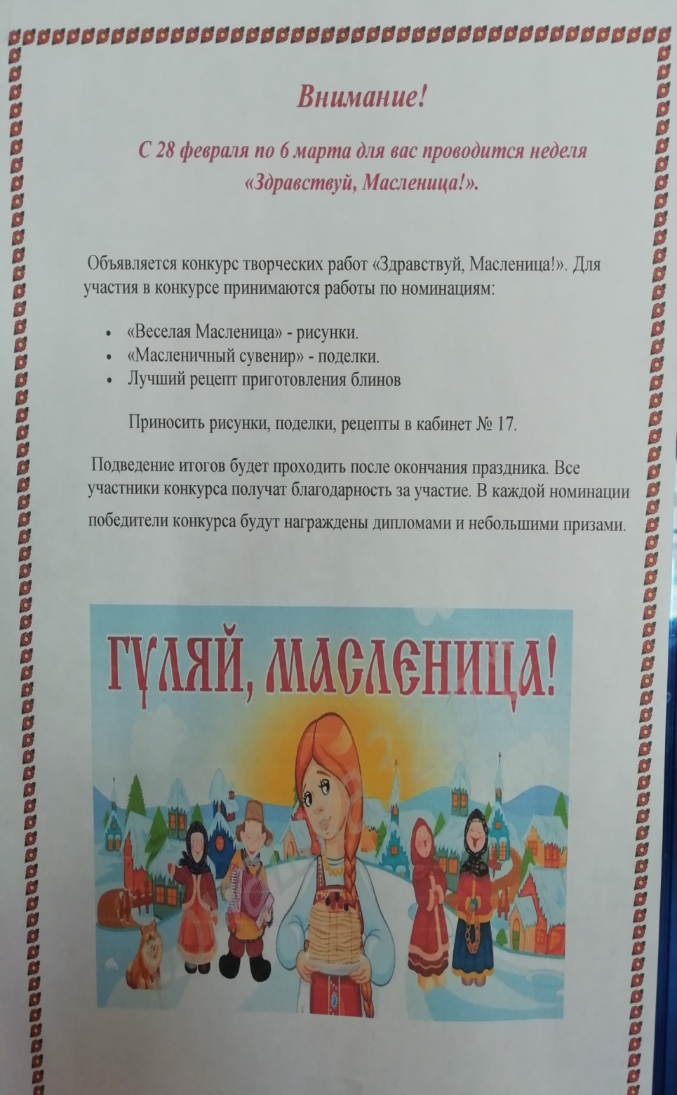
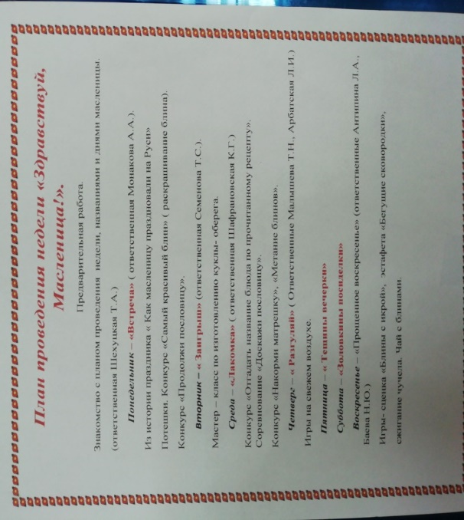
План проведения недели
.

Slide 4
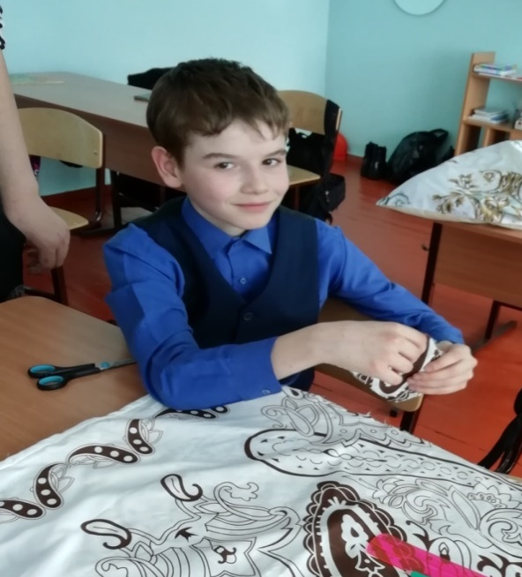
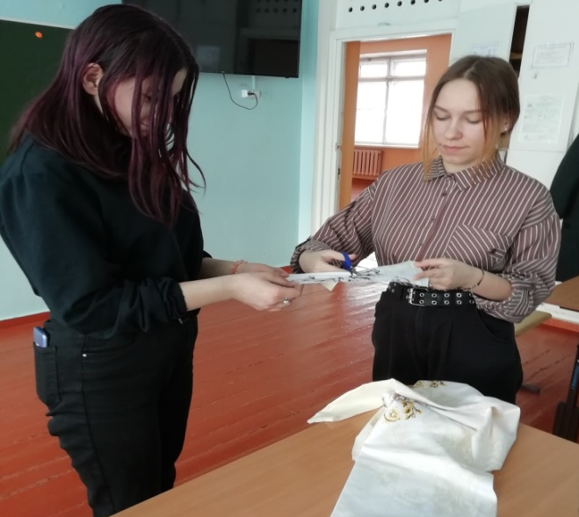
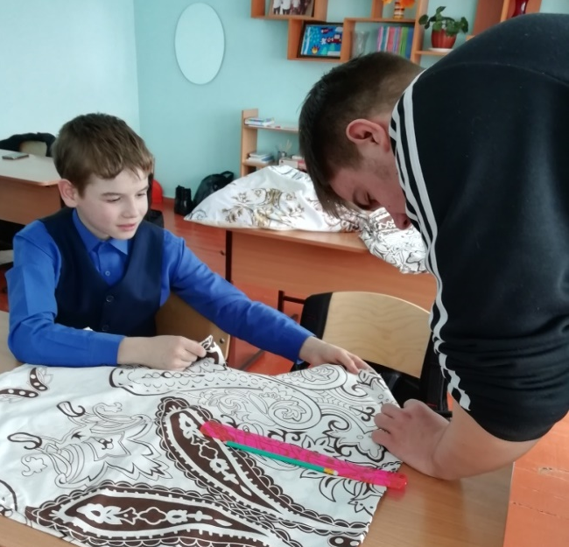
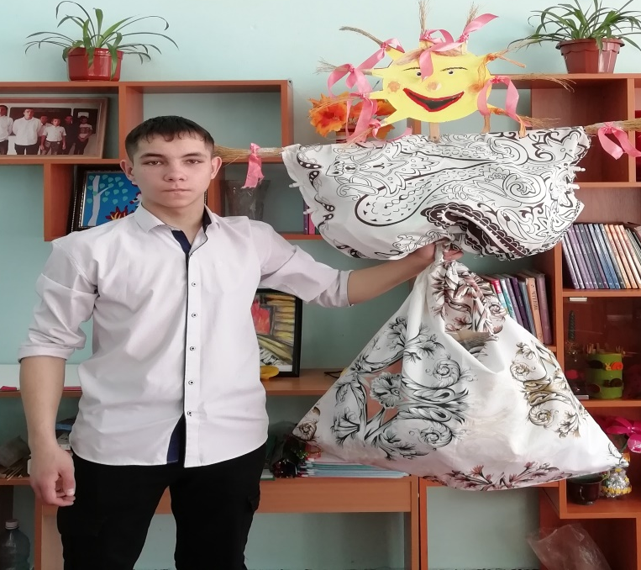
Изготовление чучела Масленицы
.

Slide 5
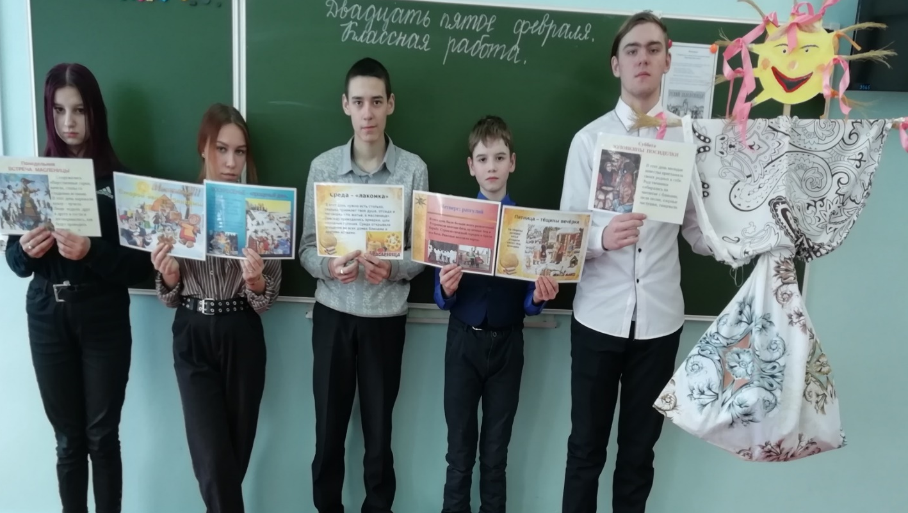
Предварительная работа
.

Slide 6
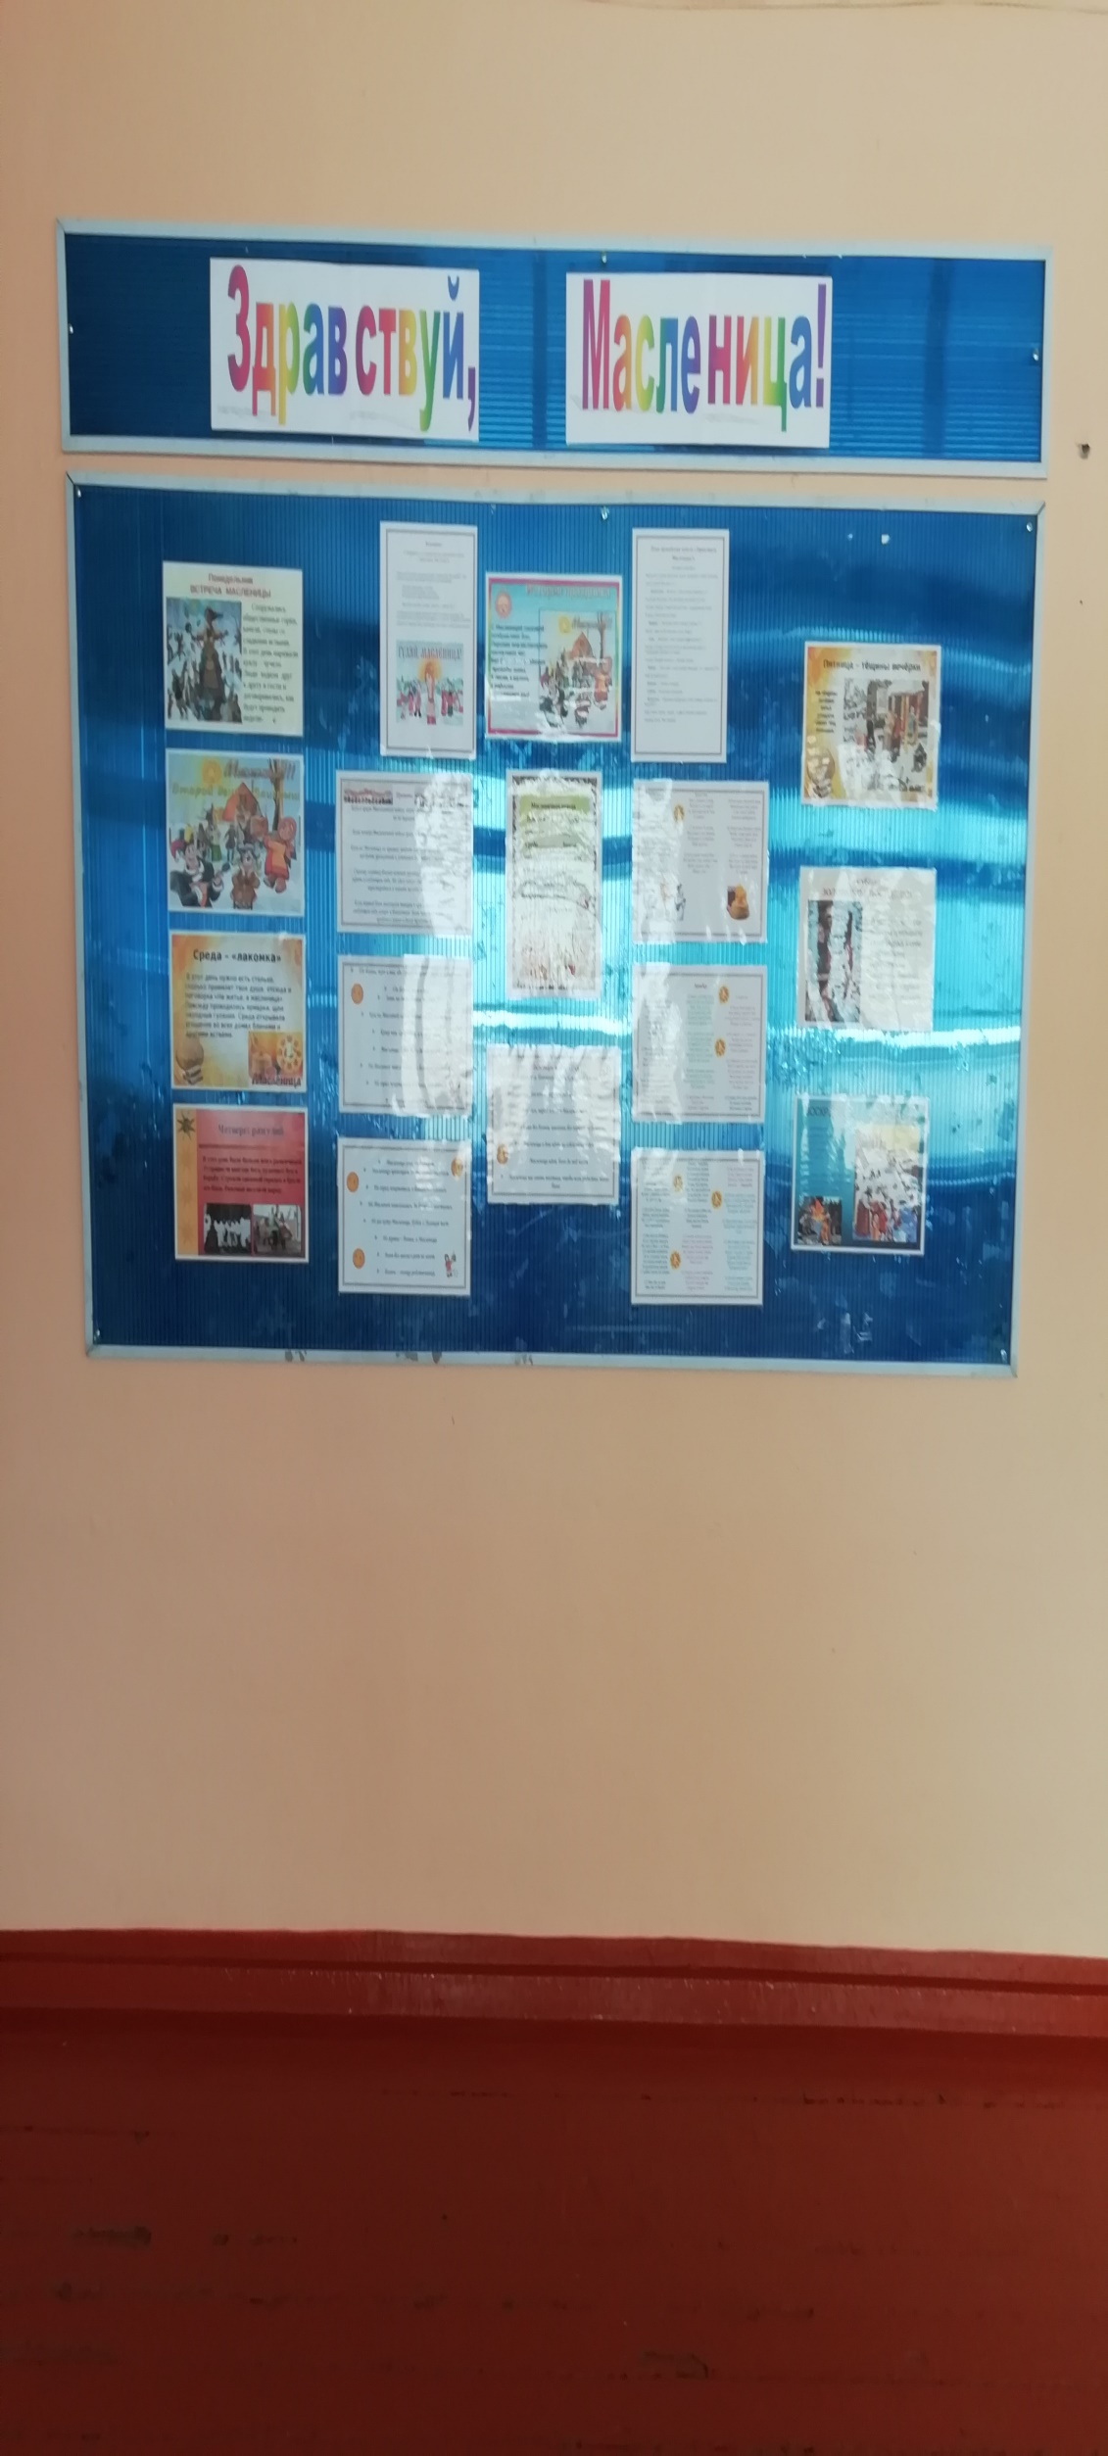
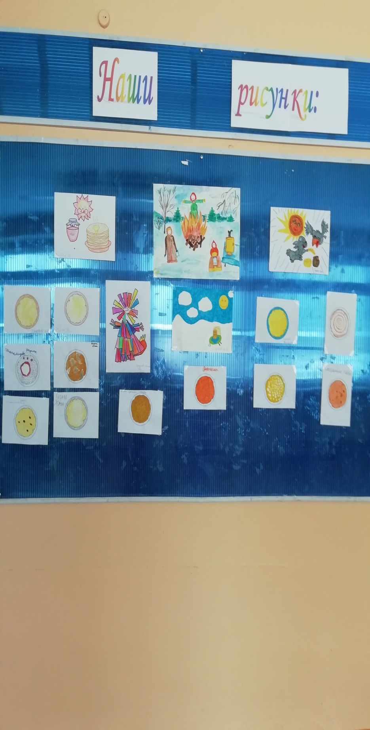
Оформление стенда
.

Slide 7
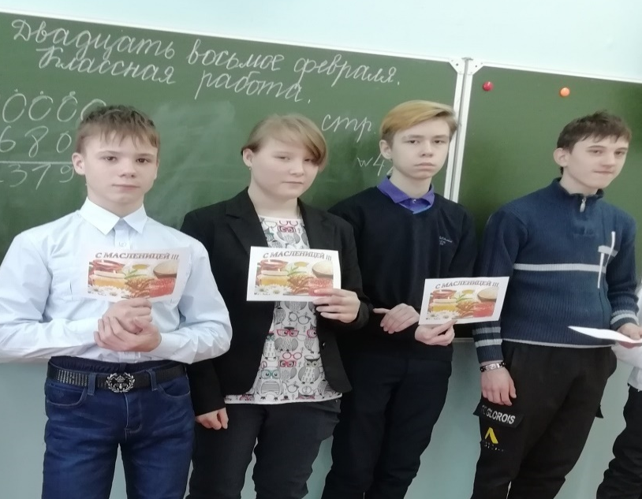
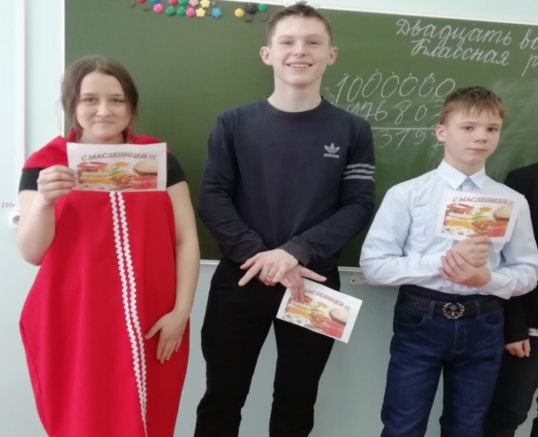
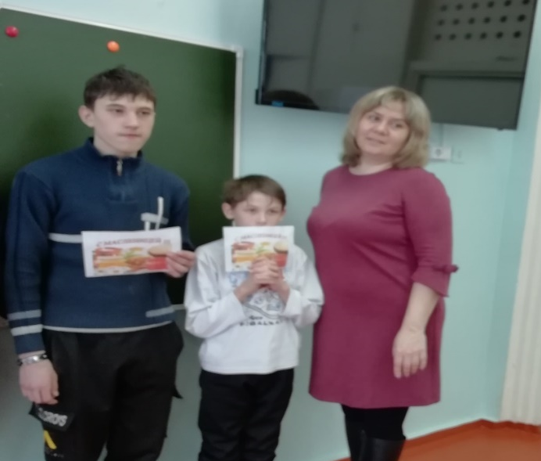
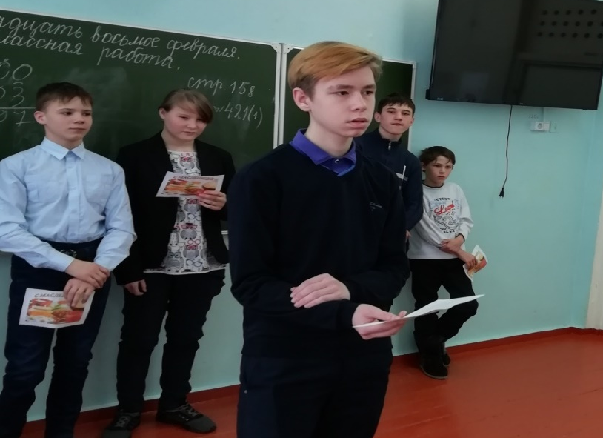
Понедельник – «Встреча»
История возникновения праздника
.

Slide 8
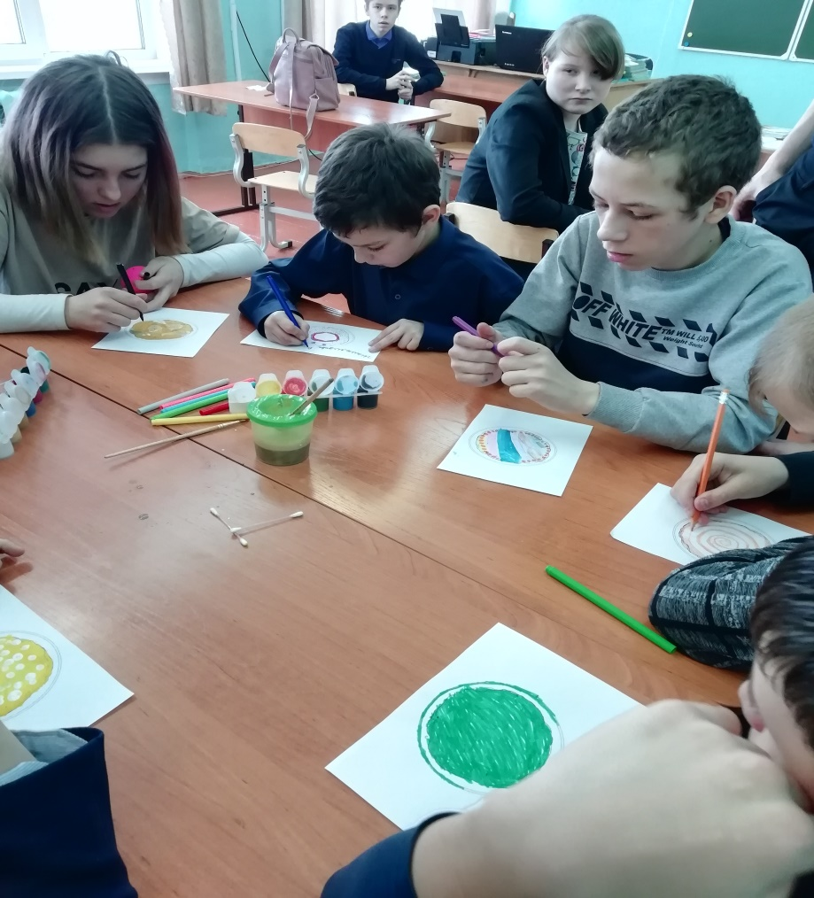
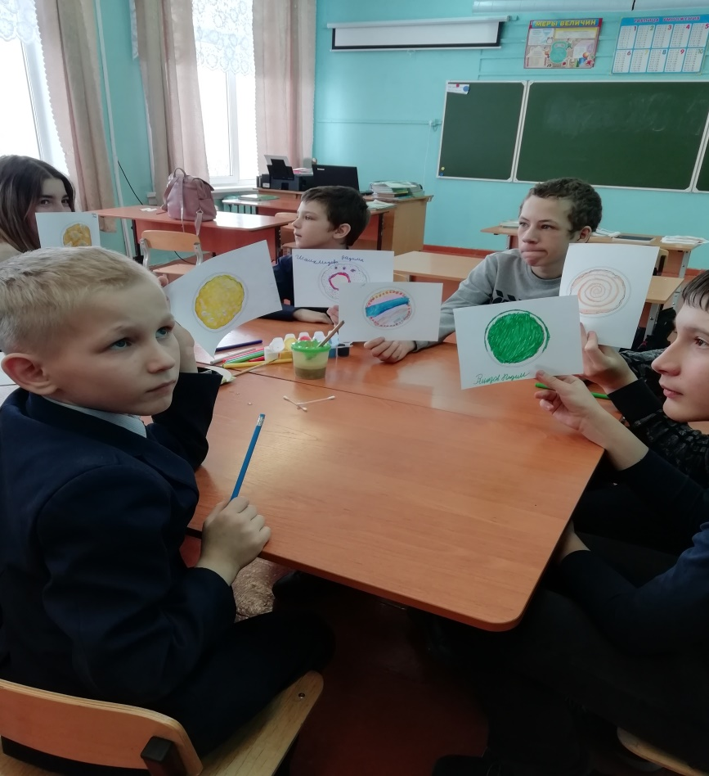
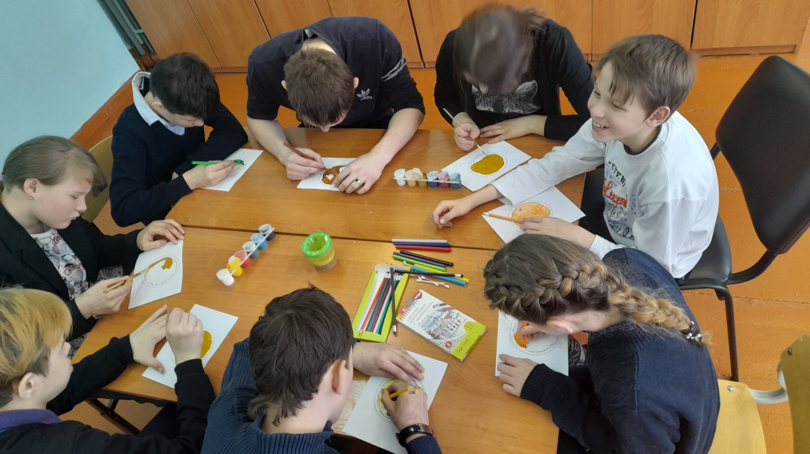
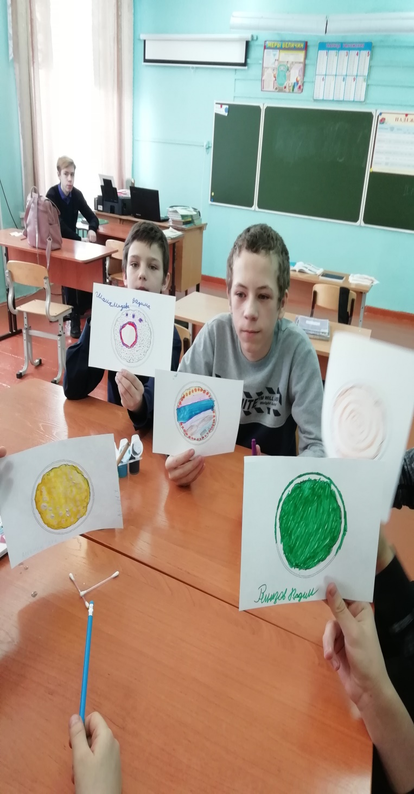
Раскрашивание блина
.

Slide 9
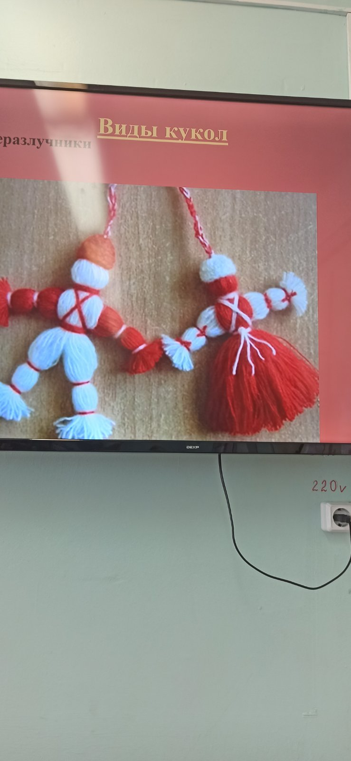
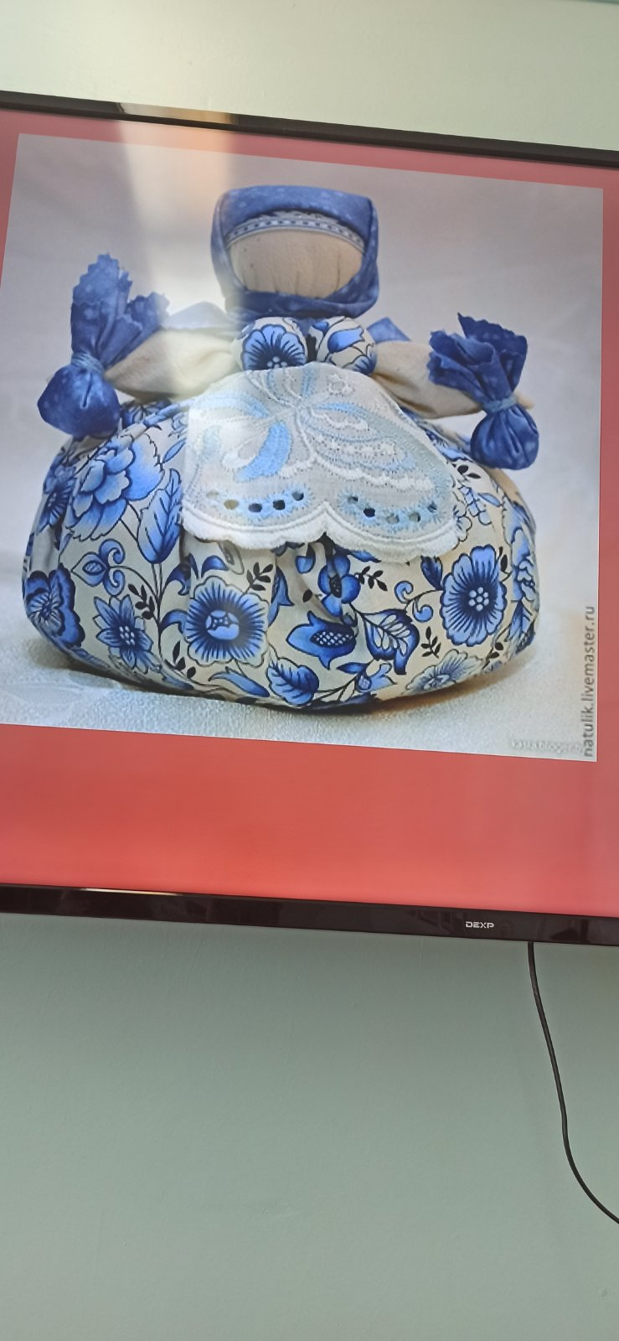
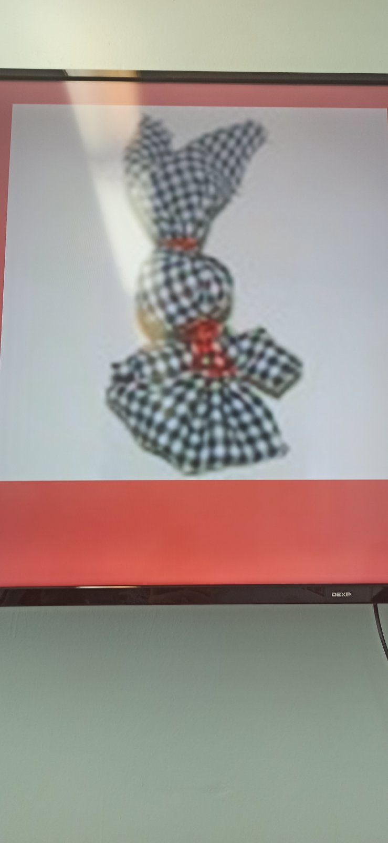
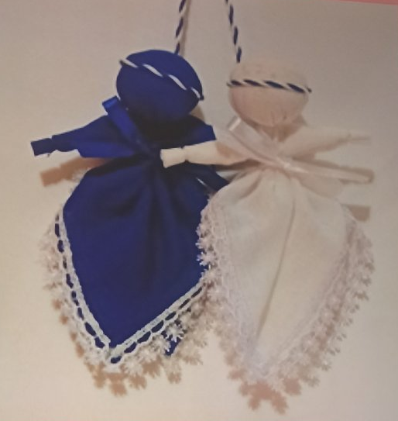
Вторник – «Заигрыш»
Мастер – класс по изготовлению куклы – оберега.

Slide 10
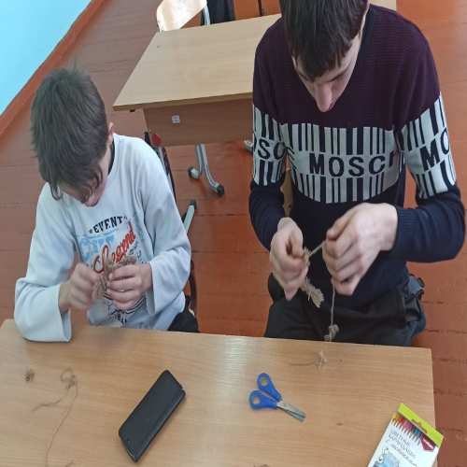
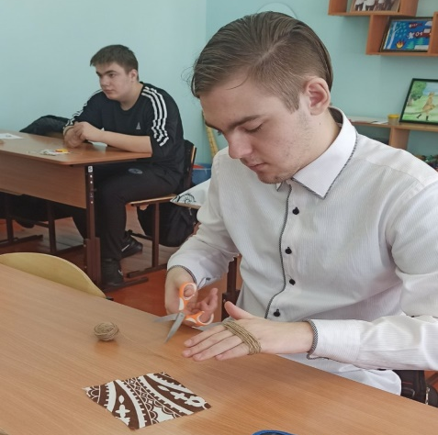
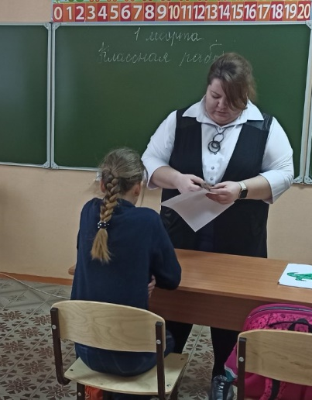
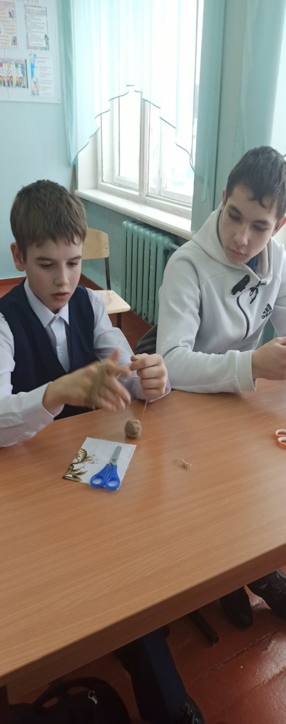
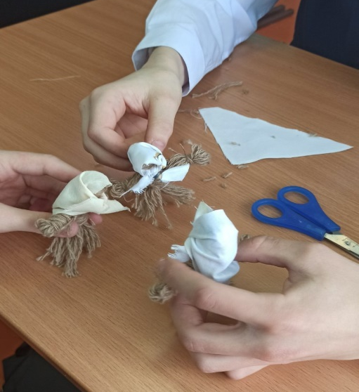
Изготовление куклы - оберега

Slide 11
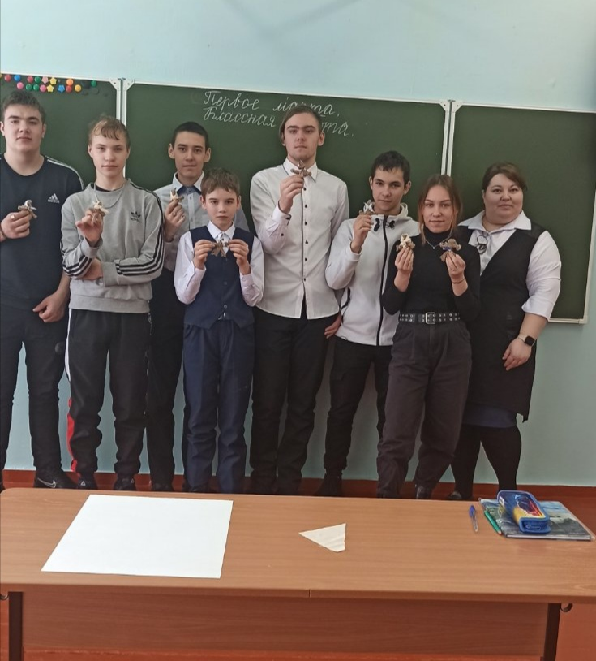
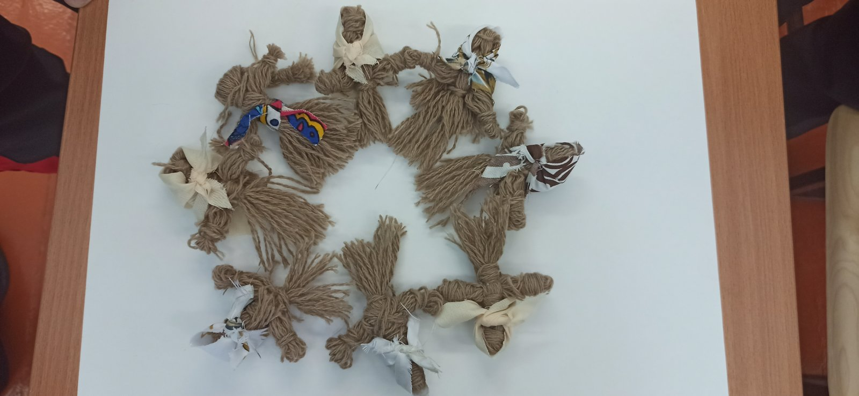
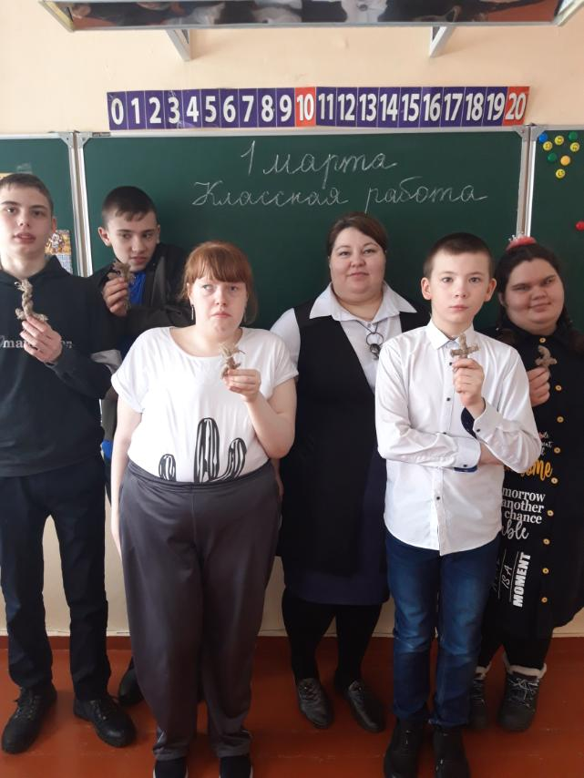
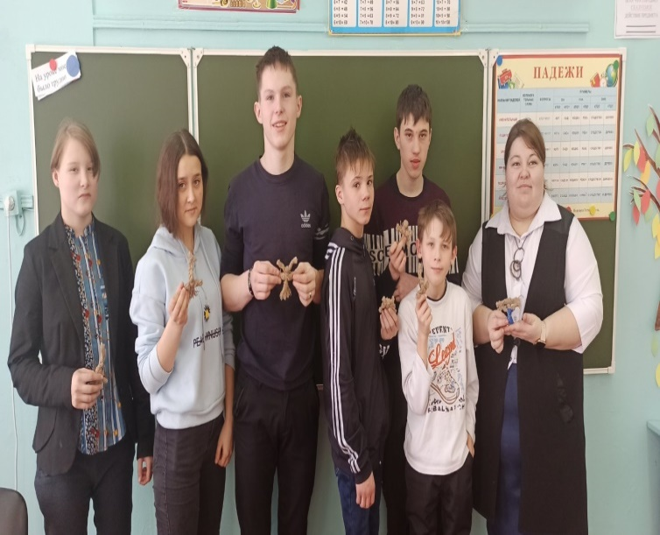
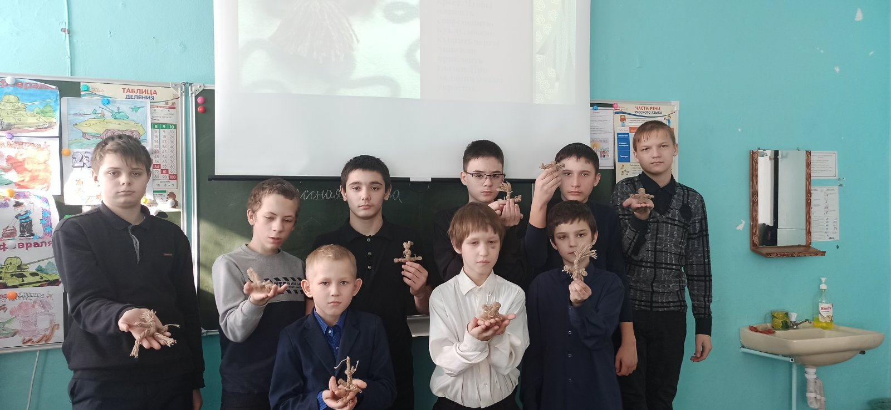
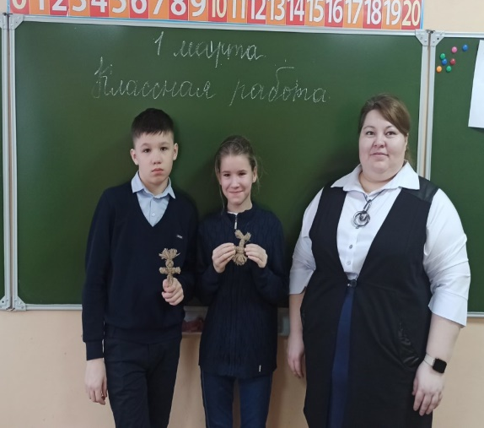
Итоги работы

Slide 12
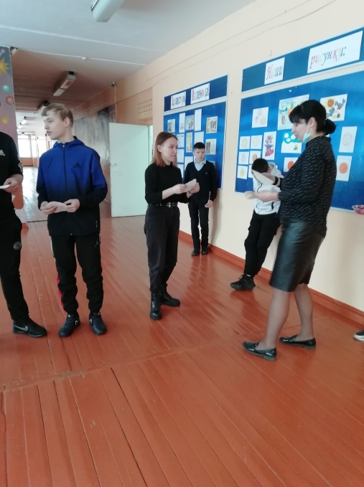
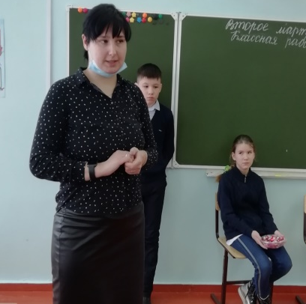
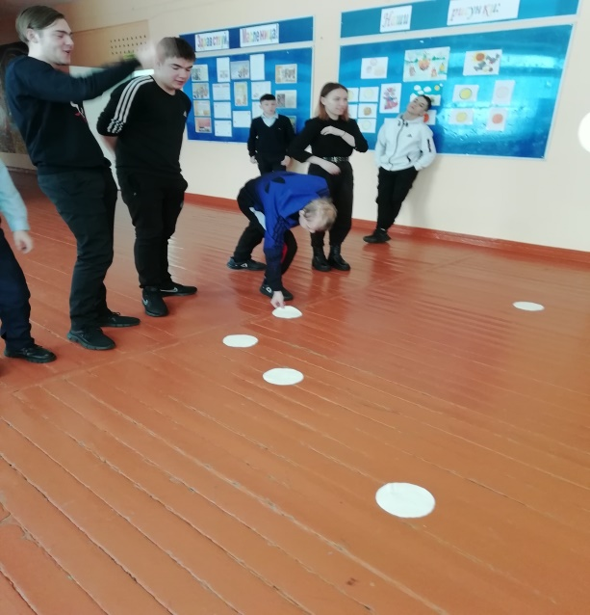
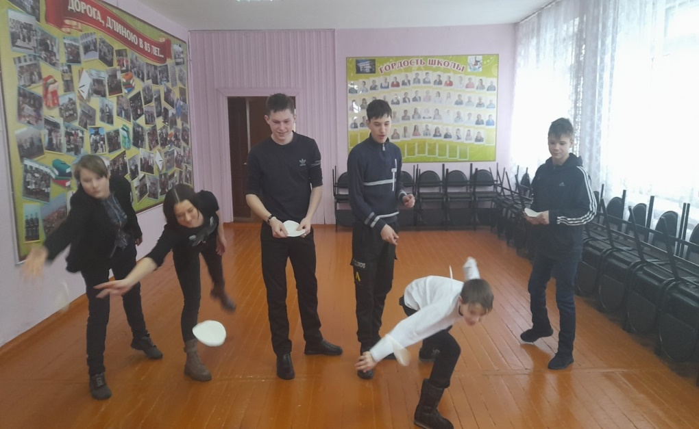
Среда – «Лакомка»
Игра «Кто дальше метнет блин»

Slide 13
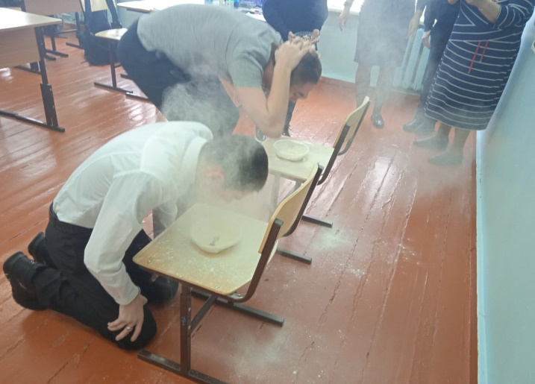
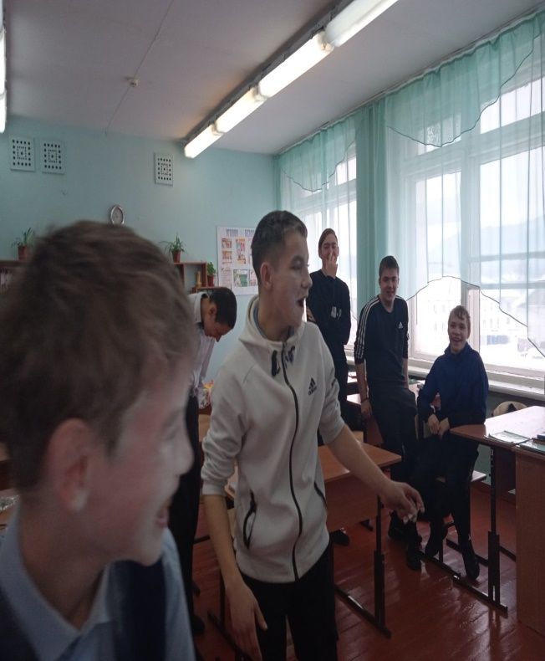
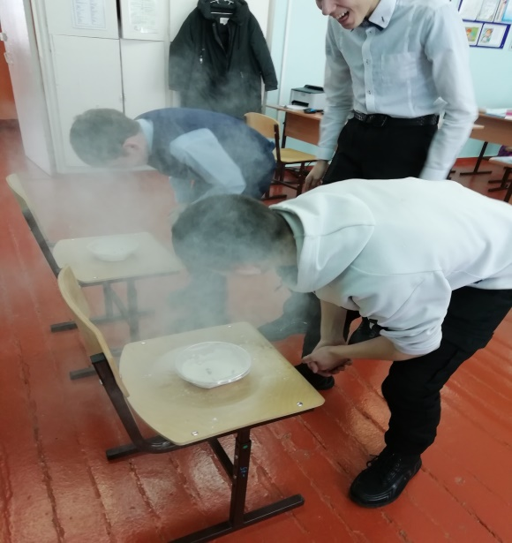
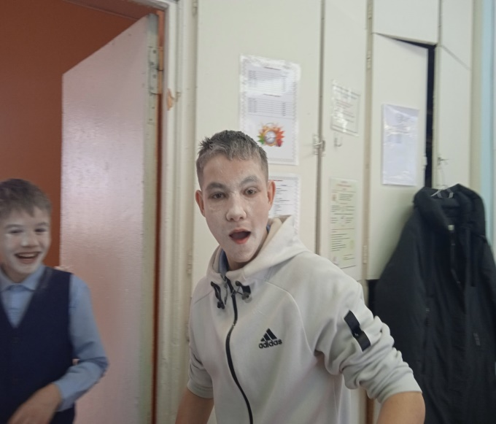
Соревнование «Достань конфету из тарелки с мукой, не применяя рук»

Slide 14
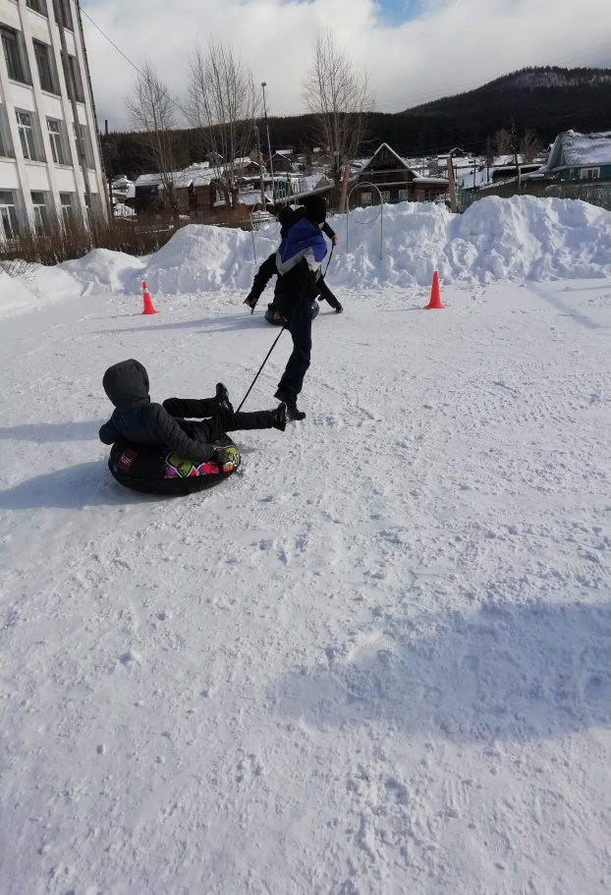
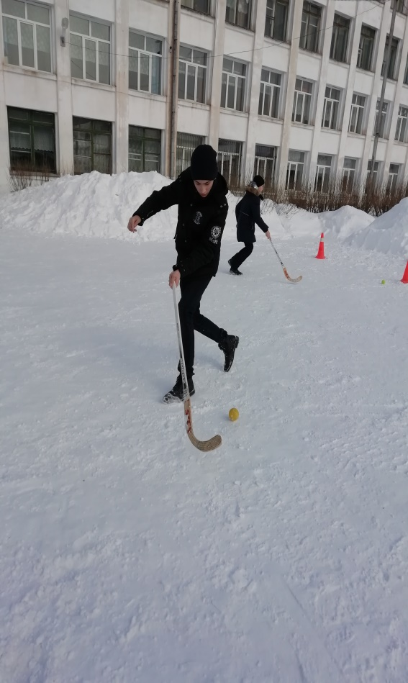
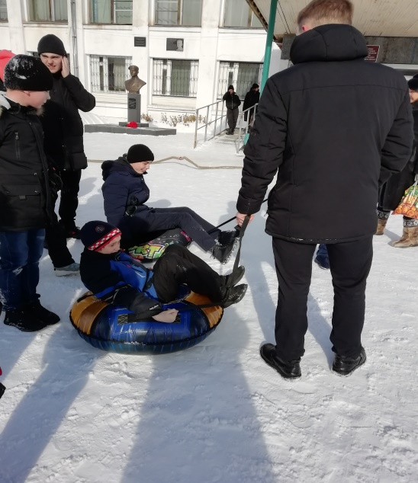
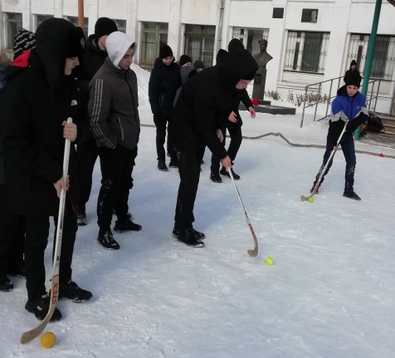
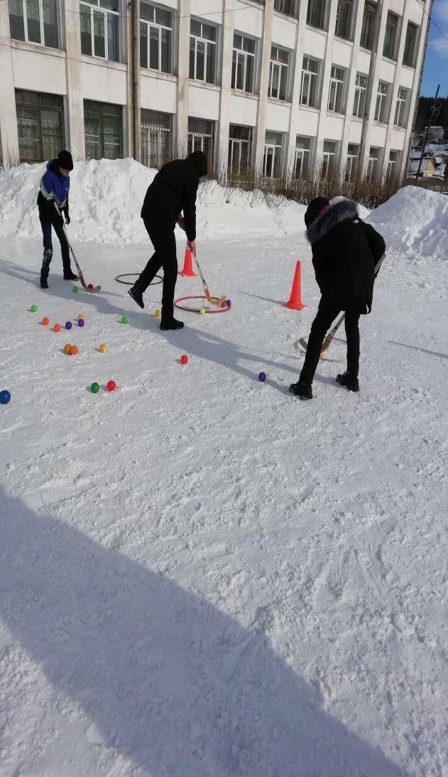
Четверг- «Разгуляй»
Спортивные эстафеты «Кто быстрее?» с клюшками, катание на плюшках

Slide 15
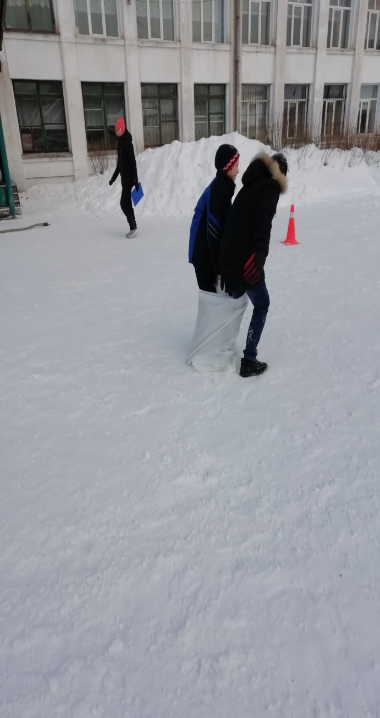
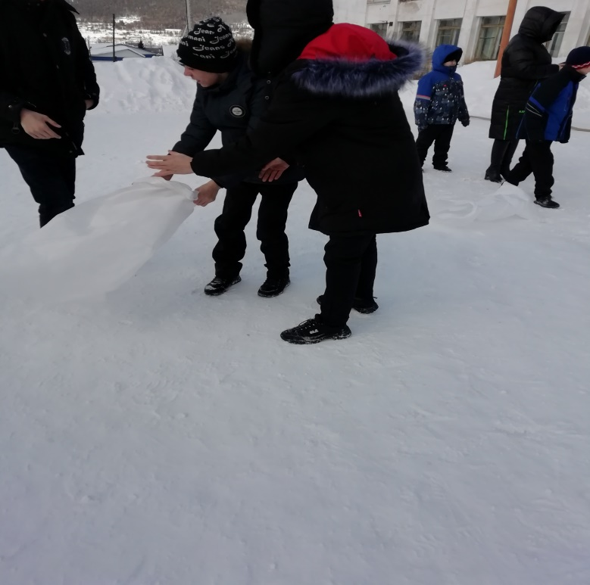
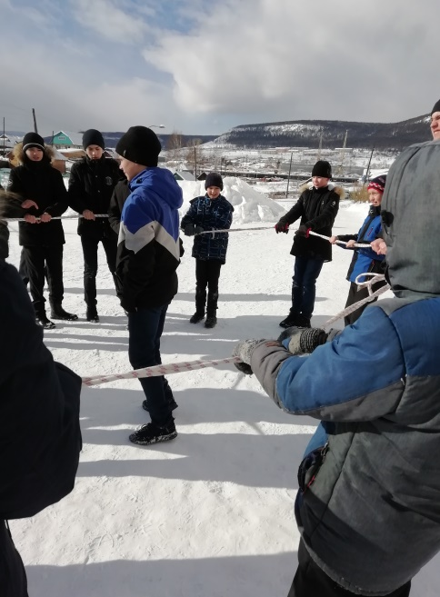
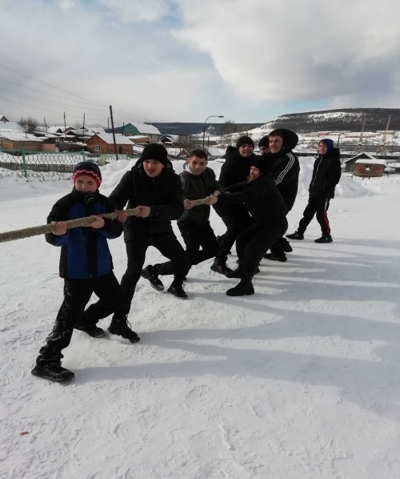

Спортивные эстафеты «Бег в мешках», «Перетягивание каната»

Slide 16






Пятница – «Тещины вечерки»
Суббота - «Золовкины посиделки»

Slide 17






Воскресенье – «Прощенное воскресенье»

Slide 18






Подведение итогов за лучший рецепт блинов и лучший рисунок

Slide 19





Подведение итогов недели

Slide 20




Сжигание чучела

Slide 21





Чай с блинами

Slide 22



Угощение блинами

Slide 23


Повышение профессионального мастерства

Slide 24


«Талантливые дети России 2022»

Slide 25

«Талантливые дети России 2022»

Slide 26
Спасибо за внимание.
Всем творческих успехов в работе!

